Slide 1
CLB VẬT LÝ TRƯỜNG
THPT NAM TRỰC - NAM ĐỊNH
VẬT LÍ 12
BÀI 31: HIỆN TƯỢNG QUANG ĐIỆN TRONG
Thầy giáo: Đoàn văn Doanh
Trường THPT Nam Trực – Nam Định
Email: qkkich@gmail.com
Phone: 0981.120681

Slide 2


Slide 3
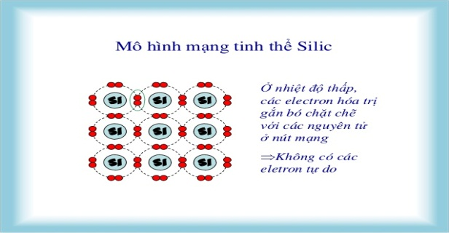
1. Chất quang dẫn
Là chất bán dẫn có tính dẫn điện kém khi không bị chiếu sáng và trở thành chất dẫn điện tốt khi bị chiếu ánh sáng thích hợp.

Slide 4
+
+
+
+
+
+
+
+
+
+
+
+

Slide 5
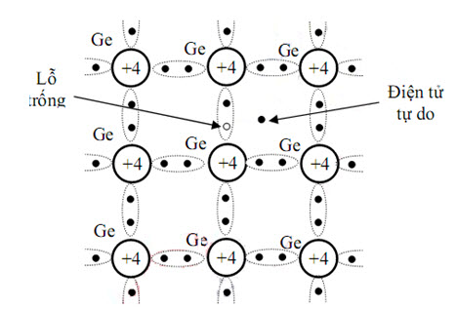
2. Hiện tượng quang điện trong
- Hiện tượng ánh sáng giải phóng các êlectron liên kết trong chất bán dẫn để cho chúng trở thành các êlectron dẫn, đồng thời tạo ra các lỗ trống gọi là hiện tượng quang điện trong.

Slide 6
2. Hiện tượng quang điện trong
Điều kiện để có quang điện trong là
Bán dẫn | λ₀ (μm) | Kim loại | λ₀ (μm)
Ge | 1,88 | Ag | 0,260
Si | 1,11 | Cu | 0,300
PbS | 4,14 | Zn | 0,350
CdS | 0,90 | Al | 0,360
PbTe | 6 | Na | 0,500
PbSe | 5,65 | K | 0,550
Ge | 1,88 | Ca | 0,750
A là năng lượng kích hoạt
Nhận xét : Đa số các bán dẫn có giới hạn quang điện thuộc vùng hồng ngoại.

Slide 7
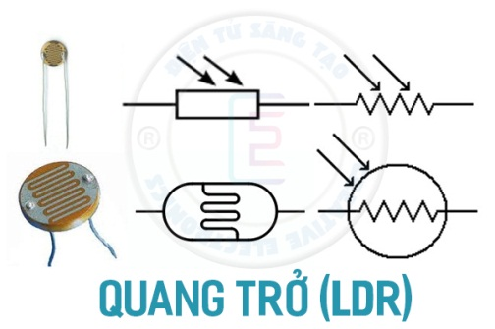
3. Quang điện trở
Quang điện trở là một điện trở làm bằng chất quang dẫn. Điện trở của nó có thể thay đổi từ vài mêgaôm khi không được chiếu sáng xuống đến vài chục ôm khi được chiếu sáng.
•
~
•
C
I_{C}
6 V
R₁
B


•
E
LDR

Slide 8
3. Pin quang điện
a. Định nghĩa: Là pin chạy bằng năng lượng ánh sáng. Nó biến đổi trực tiếp quang năng thành điện năng
b. Cấu tạo:
Một lớp kim loại mỏng trong suốt đối với ánh sáng
Một lớp bán dẫn loại p
Một lớp bán dẫn loại n
c. Nguyên tắc hoạt động: Dựa trên hiện tượng quang điện trong xảy ra bên cạnh lớp chặn
Một lớp đế kim loại

Slide 9
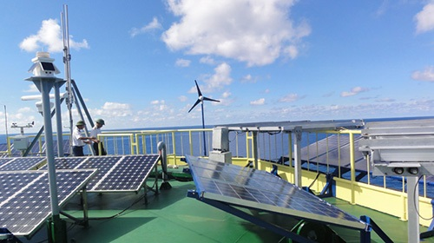
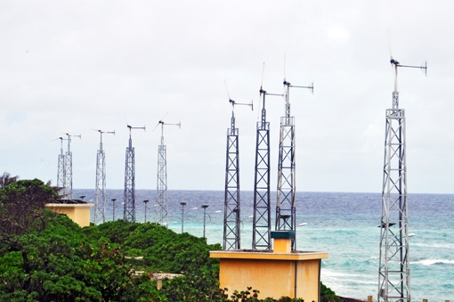

Slide 10
CỦNG CỐ. DẶN DÒ

